Slide 1

灯光实训平台灯光开关控制原理

Slide 2
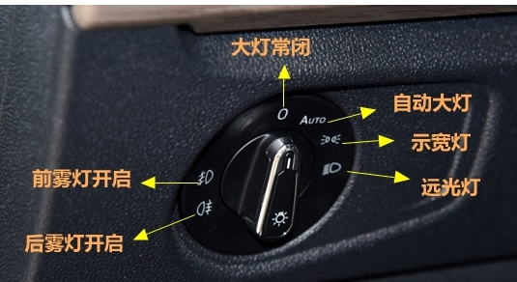
一：灯光开关的控制操作

Slide 3
二：灯光开关的控制原理讲解
1：控制逻辑：当拨动开关时，开关内部的滑动触片将会滑动，从而可以使各个触点连接。
2：特点：
此开关属于控制电源型，当内部的触片接通时，信号电压到达车载电网控制单元，车载电网单元依据不同的信号电压控制相应的灯光点亮。
只有在小灯档位或者前照灯档位时才可以开启雾灯
线束针脚：8# 4# ：电源线 1#：大灯信号线 2#：AUTO信号线 3#: 小灯信号线 5#：前雾灯信号线 7#：后雾灯信号线 6#：搭铁线

Slide 4
3 电路讲解：当将开关拨动到小灯档位时，内部的联动触片将会动作，接通小灯的触点，电由8号脚经过小灯的闭合触点后到达车载电网控制单元，车载电网控制单元收到此信号后控制车辆小灯的点亮，当将开关拨动到AUTO 档位时，8号脚的电压经过开关内部AUTO闭合的触点后分为了两路，一路到达指示灯后搭铁，指示灯点亮，另一路经过1号脚后到达车载电网控制单元，收到此信号后，车载电网控制单元控制灯光进入自动大灯的控制模式。大灯 雾灯的控制也是一样的控制方式。

Slide 5
大众速腾灯光开关控制原理
车载电网控制单元 J519
自动灯光
小灯
大灯
前雾灯
后雾灯
T52a
19
22
20
18
17
21
3
1
2
9
7
5
小灯
大灯
AUTO
后雾灯
前雾灯
灯 光 开 关
8
6
4
12V
12V

Slide 6
三：灯光开关的检测
当拨动灯光开关时，相应的灯光线束将会向车载电网控制单元传输信号电压，所以使用万用表20伏直流电压档进行检测，能够检测出相应的信号电压 ，如果测不出信号电压那就是灯光开关损坏。

